Slide 1
Cam 10: Cyfrifo gydag arian

Slide 2

Amcan dysgu
  I gyfrifo gydag arian a rhoi newid
Heddiw, byddwn yn sefydlu siopau fferm er mwyn i ni ymarfer gwerthu ein cynnyrch ond yn gyntaf mae angen i ni benderfynu ar brisiau gwerthu am y cynhyrchion rydyn ni wedi’u gwneud.
Pa wybodaeth fydd yn ein helpu
ni i wneud hyn?

Slide 3
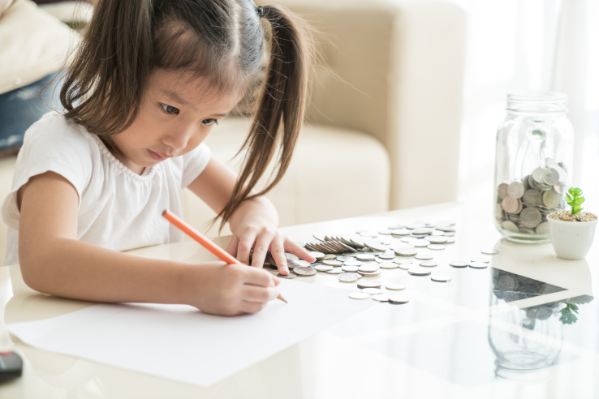
Penderfynu ar bris gwerthu
Pan fyddwn yn penderfynu ar bris ar gyfer ein cynnyrch mae angen i ni sicrhau ein bod yn codi digon i dalu cost gwneud pob cynnyrch ond nid cymaint y bydd eich cwsmeriaid yn mynd â’u busnes i rywle arall!
Er enghraifft: os oedd yn costio
£1 i wneud pob cynnyrch
bara yna mae angen i’ch pris
gwerthu fod yn fwy na £1.

Slide 4

Penderfynu ar bris gwerthu
Penderfynwch ar brisiau gwerthu ar gyfer y ddau o’ch cynhyrchion a’u hychwanegu at eich hysbysebion.

Slide 5
Cyfrifo gydag arian
  Rydych chi’n gwerthu tri chynnyrch blodau am 30c yr un. Beth yw cyfanswm cost yr archeb?
  Rydych chi’n gwerthu dau gynnyrch bara am £1 a 40c yr un. Beth yw cyfanswm cost yr archeb?
  Rydych chi’n gwerthu un cynnyrch bara am £1 ac 20c a dau gynnyrch blodau am 32c yr un. Beth yw cyfanswm cost yr archeb?
  Mae cwsmer yn gwario 75c yn eich siop. Maen nhw’n talu gyda darn arian o £1. Faint o newid ddylech chi ei roi iddyn nhw?
  Mae cwsmer yn gwario 48c yn eich siop. Maen nhw’n talu gyda tri darn arian 20c. Faint o newid ddylech chi ei roi iddyn nhw?
  Mae cwsmer yn prynu pedwar cynnyrch blodau am 15c yr un. Maen nhw’n talu gyda 50c ac 20c. Faint o newid ddylech chi ei roi iddyn nhw?

Slide 6
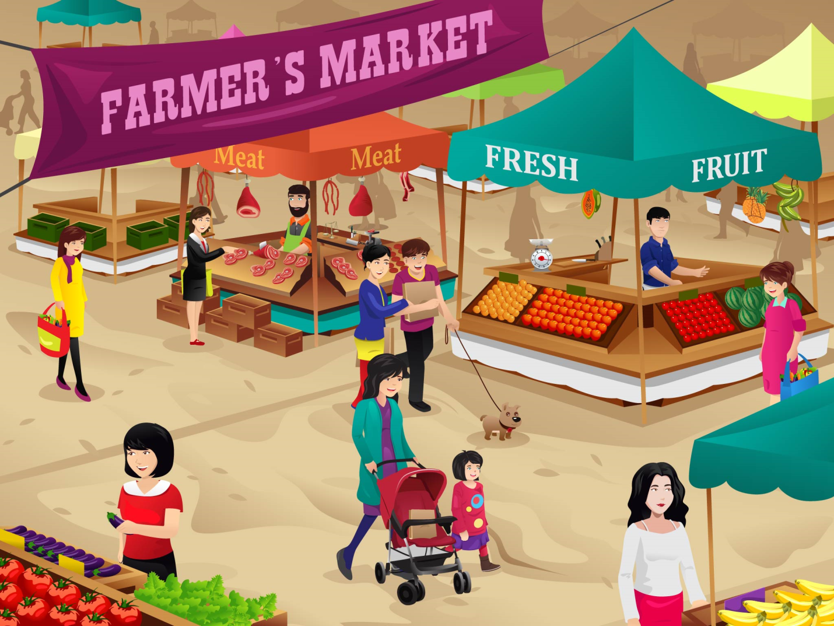
Beth am chwarae siopau fferm!

